Slide 1

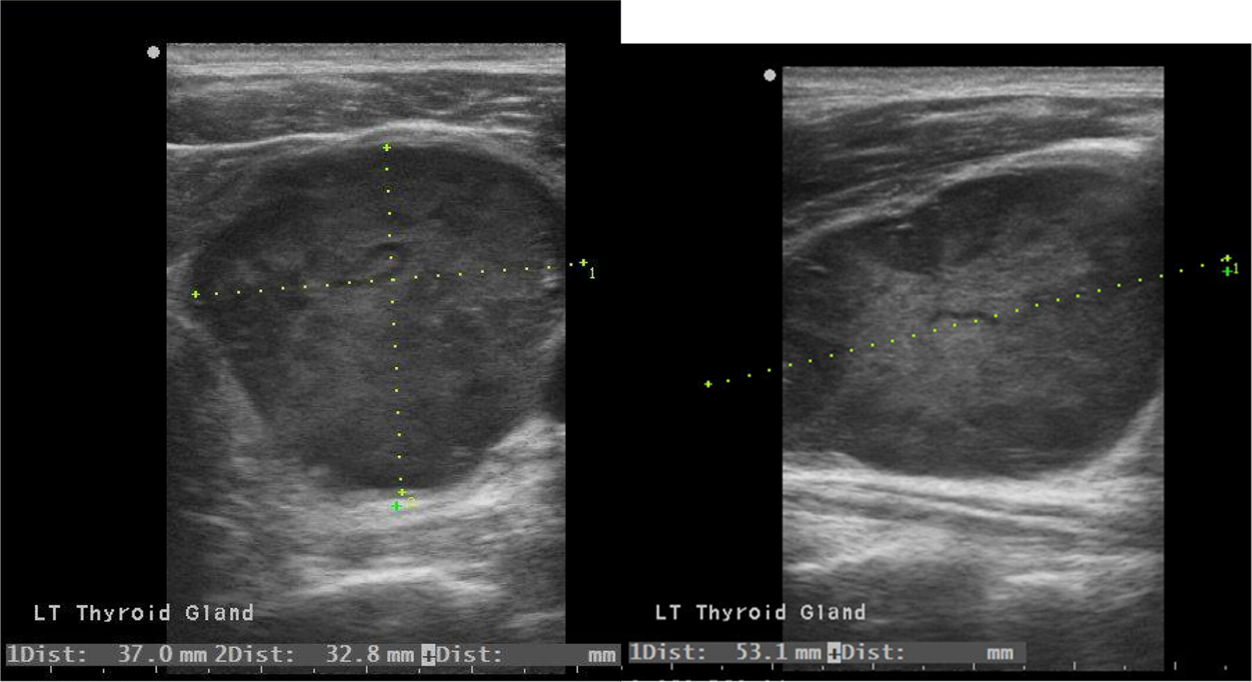
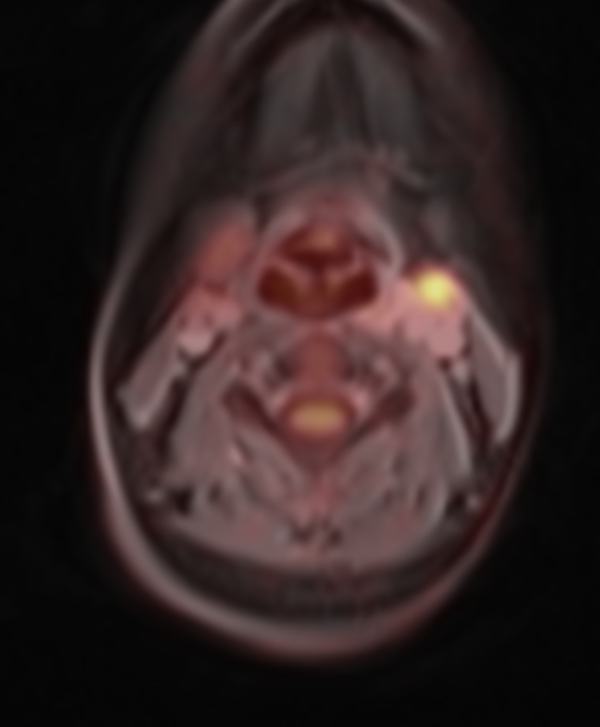
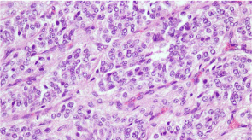
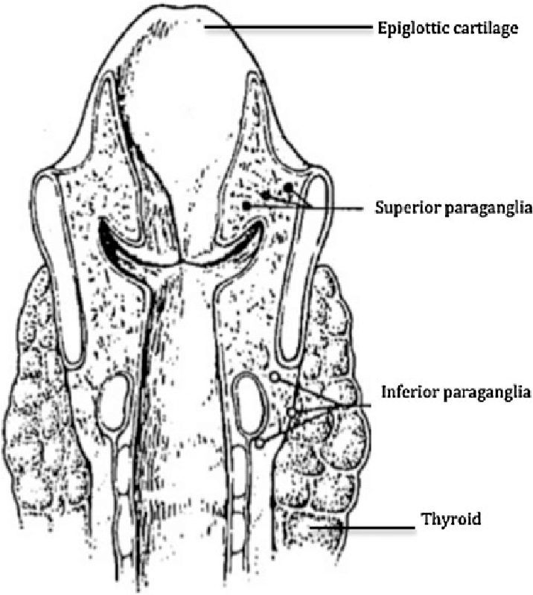
Paragangliom štítné žlázy - kazuistika
Kameníková A.¹, Katra R.¹, Balogová Z.¹, Cyprová S.², Sýkorová P.³, Čada Z.¹
¹Klinika ušní, nosní a krční 2.LF UK a FNM; ²Klinika dětské hematologie a onkologie 2.LF UK a FNM, ³Klinika nukleární medicíny a endokrinologie 2.LF UK a FNM
Úvod
Thyroidální paragangliom (TPGL) -raritní neuroendokrinní tumor z inferiorních laryngeálních paraganglií (Obr.1)
Typicky dospělé ženy středního věku
Klinický projev - hormonálně neaktivní uzel štítnice
Cytologické vyšetření – imitace folikulární neoplazie/medulárního karcinomu
Definitivní určení dle histologie (zellballen uspořádání) a imunohistochemie (Obr.4)
Obvykle benigní průběh
Kazuistika
Diskuze
Méně než 80 publikovaných případů za posledních 60 let
Obvykle indolentní průběh, malignita popsána celosvětově pouze v jednotkách případů (Tab.1)
Průkaz malignity – nelze histologicky; nutnost sledování se záchytem metastáz/invazivního růstu
Uváděná kazuistika – atypicky mladý věk, metastázy v době diagnózy - naprostá rarita
Variabilita biologického chování TPGL
Limity FNAB a rychlé peroperační biopsie – falešná diagnóza, nebezpečí z prodlení adekvátní chirurgické léčby
15letá dívka - rok progredující uzel v levém laloku štítné žlázy (Obr.2)
Cytologie - Bethesda III, indikována levostranná hemithyroidectomie
Peroperačně suspekce na tumor – totální thyroidectomie, ND (VI); biopsie přilehlé uzliny negativní
Histologicky paragangliom štítné žlázy (TPGL) s metastázami ve 2 lymfatických uzlinách
Symptomatologicky bez vertiga, cefaley, palpitací, zvracení; plazmatické metanefriny v normě
Kontrolní pooperační ultrazvuk – lehce suspektní lymfatické uzliny paratracheálně
PET/MRI se záchytem zvýšené akumulace kontrastní látky na pomezí krčních regií II a III vlevo (Obr.3)
ND L (II-V) - 24 lymfatických uzlin, 2 pozitivní na metastázu paragangliomu
Plán péče - sledování v režimu Kliniky dětské hematologie a onkologie FNM, genetické vyšetření (SDHx geny)
Obr.2 UZ obraz paragangliomu štítnice
Obr.4 Histologie TPGL – typické zellballen uspořádání,
Özpek A, et al. Thyroid Paraganglioma: An Extremely Rare Tumor of the Thyroid
Závěr
Představujeme jeden z nejvzácnějších nádorů štítné žlázy – thyroideální paragangliom – s prokázaným maligním průběhem, který je celosvětově popsán jen v několika málo případech. Naše pacientka se navíc lišila neobvykle mladým věkem a přítomností metastáz již při diagnóze. Případ zdůrazňuje nutnost histologického a imunohistochemického ověření diagnózy a ukazuje, že i typicky indolentní léze mohou vyžadovat dlouhodobé sledování.
Obr.3 PET/MRI se zvýšenou akumulací v oblasti II/III na krku
Autor/rok | Počet případů | Uzlinové metastázy | Recidiva | Úmrtí
Reznick et al., 2016 | 1 | ano | ano – lokální a vzdálené lymfatické uzliny | ano – jaterní metastázy
Yu et al., 2020 | 2 | ano, 1/2 | ne | neuvedeno
Yankov et al., 2023 | 1 | ano | ano - mediastinum | neuvedeno
Obr.1 Schéma – inferiorní laryngeální paraganglia
Phitayakorn R., Faquin W.C., et al. “Thyroid-Associated Paragangliomas.” Thyroid 2011.
Tab.1 Publikované případy TPGL s doloženým maligním chováním

